Slide 1
Thứ hai, ngày 22 tháng 2 năm 2021
Tập đọc
VẼ VỀ CUỘC SỐNG AN TOÀN

Slide 2
ĐỌC TOÀN BÀI

Slide 3
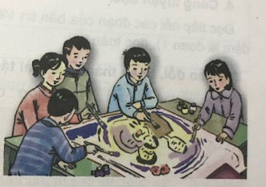
Chia đoạn:
+ Đoạn 1: 50000 bức tranh ... Em muốn sống an toàn
+ Đoạn 2 được phất động... Kiên giang
+ Đoạn 3: chỉ cần điểm qua... 12 tuổi, giải ba
+ Đoạn 4 : Đoạn còn lại
Giọng đọc: Đọc toàn bài với giọng thông báo tin vui, đọc to, rõ ràng, mạch lạc, tốc độ hơi nhanh.

Slide 4
1. Luyện đọc
- Từ khó: 50 000, UNICEF, Đắk Lắk, Đà Nẵng, triển lãm, tai nạn
- Nhấn giọng ở các từ: nhận thức, khả năng thẩm mĩ, nâng cao, hưởng ứng, đông đảo, phong phú,...

Slide 5
- Luyện đọc câu dài:
Các họa sĩ nhỏ tuổi chẳng những có nhận thức đúng về phòng tránh tai nạn / mà còn biết thể hiện bằng ngôn ngữ hội họa / sáng tạo đến bất ngờ.

Slide 6
1. Luyện đọc
- Từ khó: 50 000, UNICEF, Đắk Lắk, Đà Nẵng
- Nhấn giọng ở các từ: nhận thức, khả năng thẩm mĩ, nâng cao, hưởng ứng, đông đảo, phong phú,...
- Giải nghĩa từ:
UNICEF
Thẩm mỹ
Nhận thức
Khích lệ
Ý tưởng
Ngôn ngữ hội họa

Slide 7
2. Tìm hiểu bài
1. Đoạn 1, 2
?/ Chủ đề của cuộc thi vẽ là gì?

Slide 8
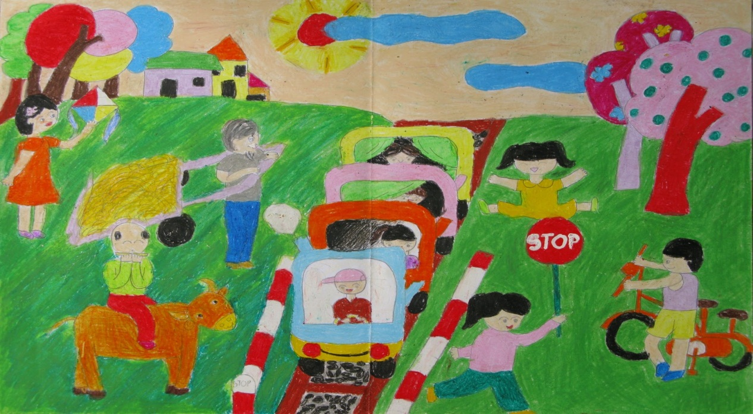
Chủ đề cuộc thi vẽ là:
Em muốn sống an toàn
→ Tên chủ đề gợi lên sự khát vọng, mong muốn của thiếu nhi về một cuộc sống an toàn.
Tranh vẽ của học sinh

Slide 9
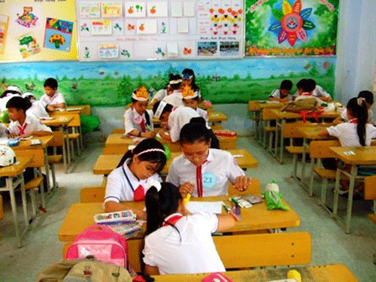
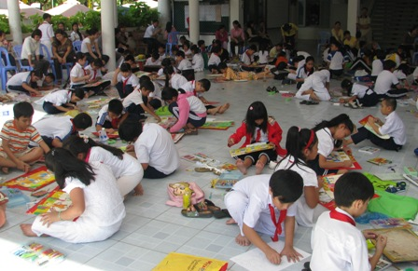
Cuộc thi nhận được sự hưởng ứng đông đảo của thiếu nhi cả nước. Ban tổ chức cuộc thi đã nhận được 50 000 bức tranh.
?/ Các bạn thiếu nhi đã hưởng ứng cuộc thi như thế nào?
→ Ý nghĩa và sự hưởng ứng của thiếu nhi cả nước đối với cuộc thi.

Slide 10
2. Tìm hiểu bài
1. Đoạn 1, 2
→ Ý nghĩa và sự hưởng ứng của thiếu nhi cả nước đối với cuộc thi.

Slide 11
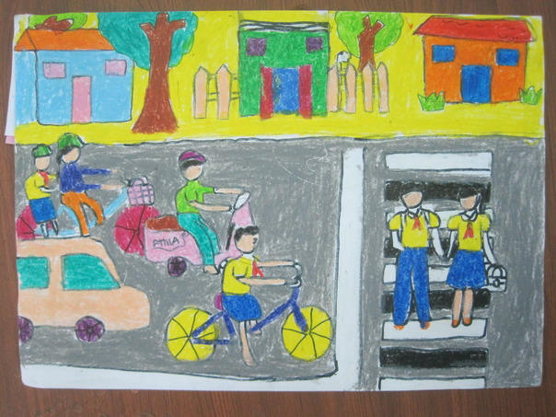
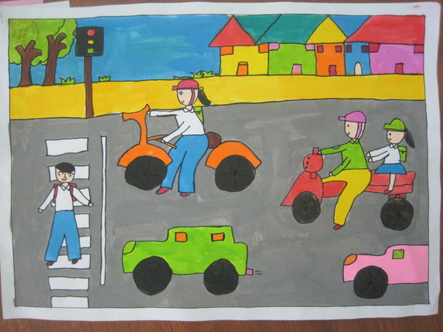
2. Đoạn 3, 4
- Điều gì cho thấy các em nhận thức đúng về cuộc thi?:
+ Qua tên một số tác phẩm thấy được kiến thức về an toàn, đặc biệt là ATGT của các em rất phong phú : Đội mũ bảo hiểm là tốt nhất, trẻ em không nên đi xe đạp ra đường, chở ba người là không được,...
- Những nhận xét thể hiện sự đánh giá cao khả năng thẩm mĩ của học sinh:
+ 46/60 bức tranh treo triển lãm đoạt giải.
+ Màu sắc tươi tắn, bố cục rõ ràng
+ Ý tưởng hồn nhiên, trong sáng, sâu sắc.
+ Biết thể hiện bằng ngôn ngữ hội họa sáng tạo đến bất ngờ.
→ Sự nhận thức của các em nhỏ về cuộc sống an toàn bằng ngôn ngữ hội họa.

Slide 12
2. Tìm hiểu bài
1. Đoạn 1, 2
→ Ý nghĩa và sự hưởng ứng của thiếu nhi cả nước đối với cuộc thi.
→ Sự nhận thức của các em nhỏ về cuộc sống an toàn bằng ngôn ngữ hội họa.
2. Đoạn 3, 4
→ Sự nhận thức của các em nhỏ về cuộc sống an toàn bằng ngôn ngữ hội họa.
→ Sự nhận thức của các em nhỏ về cuộc sống an toàn bằng ngôn ngữ hội họa.

Slide 13
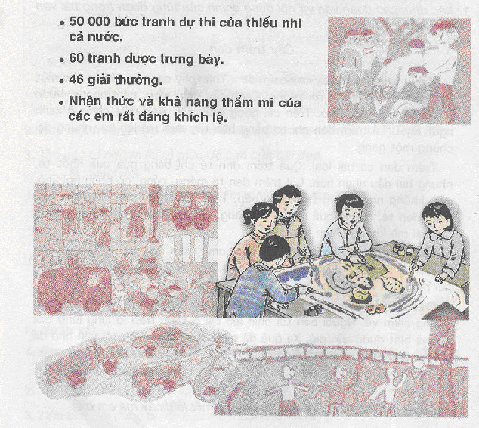
?/ Những dòng in đậm ở đầu bản tin tóm tắt thông tin và số liệu của bản tin.
Nhằm gây ấn tượng hấp dẫn cho người đọc, tóm tắt nhanh những số liệu và từ ngữ nổi bật giúp người đọc nắm nhanh thông tin.

Slide 14
NỘI DUNG CHÍNH
Cuộc thi vẽ Em muốn sống an toàn được thiếu nhi cả nước hưởng ứng bằng những bức tranh thể hiện nhận thức đúng đắn về an toàn, đặc biệt là an toàn giao thông.

Slide 15
Luyện đọc diễn cảm
Chỉ cần điểm qua tên một số tác phẩm cũng đủ thấy kiến thức của các em về an toàn,/ đặc biệt là an toàn giao thông, / thật là phong phú: // Đội mũ bảo hiểm là tốt nhất / (Hoàng Minh Uyên,/ 10 tuổi,/ giải đặc biệt), / Gia đình em được bảo vệ an toàn / (Tạ Bích Ngọc, / 9 tuổi, / giải nhất), / Trẻ em không nên đi xe đạp trên đường / (Nguyễn Thúy Mai Dung,/ 7 tuổi,/ giải ba), / Chở ba người là không được / (Nguyễn Ngọc Lan Dung, / 12 tuổi, / giải ba), //…

Slide 16
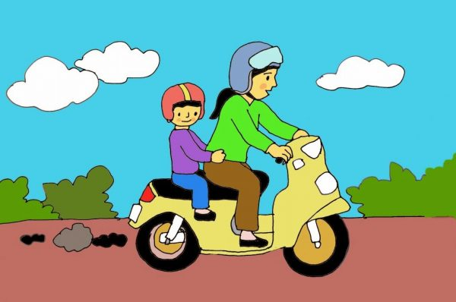
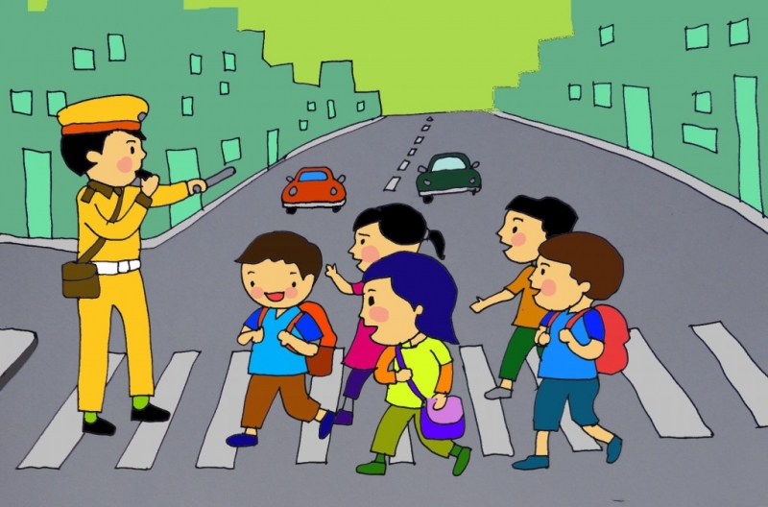
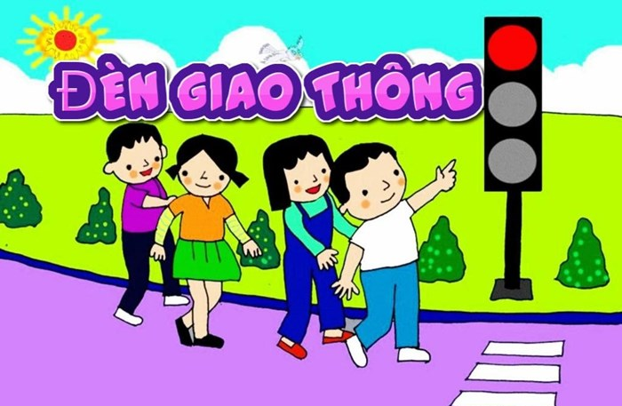

Slide 17
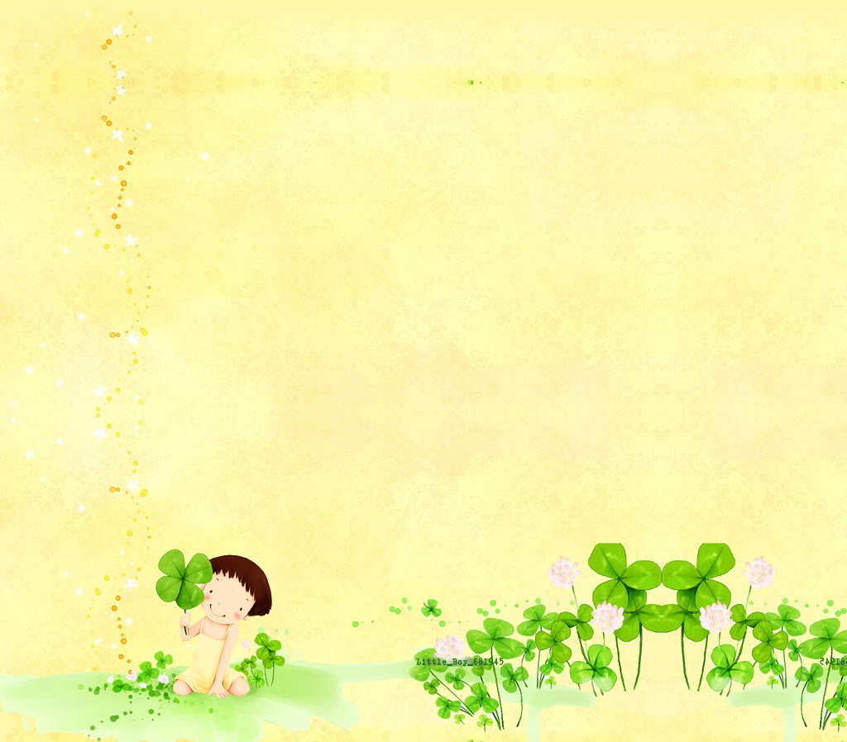
CHÚC CÁC EM
CHĂM NGOAN
HỌC TỐT !

